Slide 1
第三章 多维随机变量及其分布
二维随机变量的联合分布
边缘分布
条件分布
随机变量的独立性
n维随机向量简介
随机向量函数的分布

Slide 2
§3.1 多维随机变量及其分布
3.1.1 二维随机变量及其分布
定义3.1：设Ω＝{ ω }是随机试验 E 的样本空
间，X和Y是定义在 Ω上的随机变量，由它们构
成的二维向量（X，Y）称为 E 的一个二维随机
变量。

Slide 3
定义3.2：设（X，Y）是二维随机变量，对一切
(x,y)，称二元函数
为（X，Y）的联合分布函数，或称为（X,Y）
的分布函数。

Slide 4
联合分布函数的性质：
（1）
（2） 对 x、y 分别是单调不减的。
（3） 关于 x 右连续，关于 y 右连
续。即
（4）对任意的点

Slide 5
性质（ 4 ）正是一维随机变量与二维随机变量
的不同之处。
也就是说，一个函数 仅满足了前三条性
质，仍未必是二维随机变量的分布函数。

Slide 6
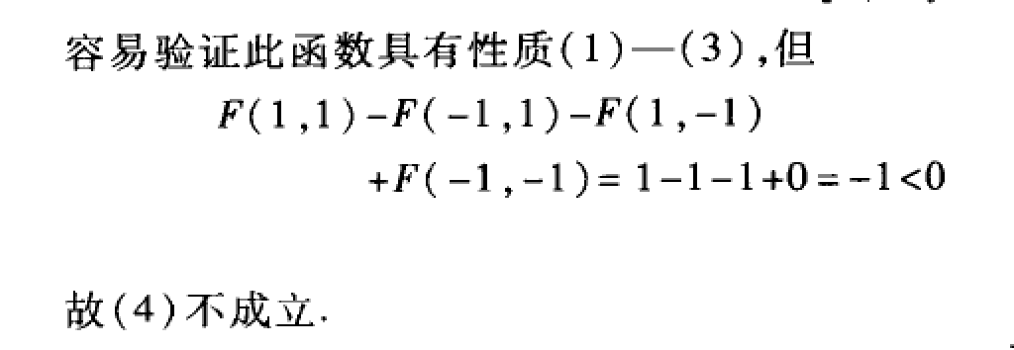
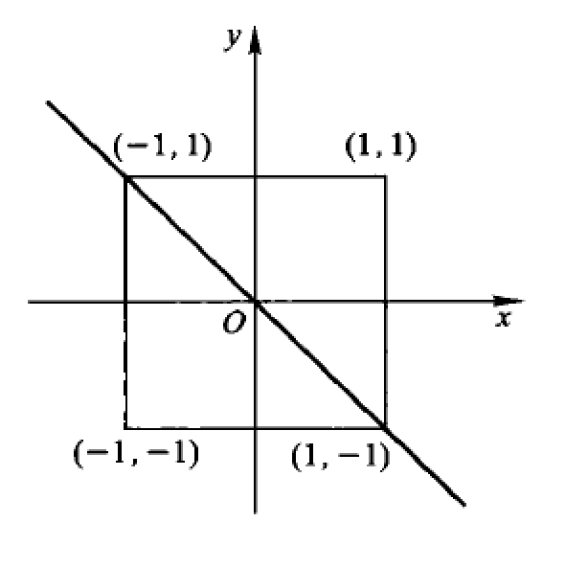
例如：

Slide 7
§3.2 边缘分布
3.2.1 边缘分布函数
定义：设 是（X，Y）的联合分布
函数，称
分别为（X,Y）关于X，Y的边缘分布函数。
定理：

Slide 8
§3.3 条件分布
3.3.1 条件分布函数
定义3.6：设 X、Y 是两个随机变量，若有
， 对任意的 ，称
为在 X＝x 下，Y 的条件分布函数，记为：
，同样可以定义：
8

Slide 9
但当 X 是连续型随机变量时，由于
定义无意义，因此，在一般情况下，设（X，Y）的联合分布函数为 ，若下列极限
存在，则称此极限为在 X＝x 下，Y 的条件分
布函数。
9

Slide 10
3.1.2 二维离散型随机变量
如果，二维随机变量（X，Y）的一切可取值
为有限多对，或可列多对，则称（X，Y）为
二维离散型随机变量。
定义3.3：设二维离散型随机变量（X，Y）所有
可能取得值为（x_{i} ，y_{j}），i，j＝1，2，…，则
称：

Slide 11
为（X，Y）的联合分布律，或称为（X，Y）
的分布律。
（X，Y）的分布律也可以用如下的表格表示：
Y
X

Slide 12
例1（二维0-1分布）设一个袋中有2个黑球，
3个白球，从中任取2个球，X 表示第一次取出
的白球个数，Y 表示第二次取出的白球个数，
分别求出（1）有放回抽取，（2）不放回抽取
时,（X，Y）的联合分布律。

Slide 13
解：直接用表格表示为：
Y
Y
X
X
（1）
（2）

Slide 14
例2、抛一枚硬币3次，令X表示头两次出现正面的次数，Y表示3次总共出现正面的次数，求(X,Y)的联合分布律。

Slide 15
例3、把5个球任意的放到3个盒子中，令X表示落在第一个盒子中球的个数，Y落在第二个盒子中球的个数，求(X,Y)的联合分布律。
解： （X,Y）=（i , j）
（ 其中i , j= 0,1,…,5；i+j≤5）

Slide 16
分布律的性质：（1）
（2）

Slide 17
3.2.2 边缘分布律
定理：设（X,Y）是二维离散型随机向量，其联合分布律为：
17

Slide 18
例1：在3-1例1中，分别求出（X，Y）关于
X 和 Y的边缘分布。
有放回抽取时：
Y
p_{i·}
X
（1）
p_{·j}
18

Slide 19
（2）不放回抽取时：
Y
p_{i·}
X
p_{·j}
19

Slide 20
例2、已知二维向量（X,Y）的联合分布律为：
求X,Y的边缘分布律。
20

